Slide 1
МІНІСТЕРСТВО ОСВІТИ І НАУКИ УКРАЇНИ
ХЕРСОНСЬКИЙ ДЕРЖАВНИЙ АГРАРНО-ЕКОНОМІЧНИЙ УНІВЕРСИТЕТ
біолого – технологічний факультет
«ШЛЯХИ ВИРІШЕННЯ ЗАБЕЗПЕЧЕННЯ ДОБРОБУТУ ТВАРИН В УМОВАХ КЛІМАТИЧНИХ ЗМІН ПІВДЕНОГО РЕГІОНУ УКРАЇНИ»
Доповідач – доцент Кушнеренко Владислав Григорович
Херсон -2025

Slide 2


Slide 3
Мета і завдання досліджень.
Метою роботи було визначення критичних значень температурного впливу на добробут та продуктивність тварин, розглянути способи які допоможуть вирішити проблему теплового стресу.
Відповідно до мети були поставлені такі завдання:
провести аналіз мікроклімату у приміщенні для утримання корів української чорно-рябої молочної породи на протязі липня місяця;
провести аналіз умов погоди на території ферми та температурних показників під навісами на вигульній площадці і у тіні дерев на протязі липня місяця;
провести аналіз молочної продуктивності високо-продуктивних корів української чорно-рябої молочної породи протягом липня місяця;
запропонувати шляхи підвищення молочної продуктивності української чорно-рябої молочної породи;
розрахувати економічну ефективність запропонованого способу.

Slide 4
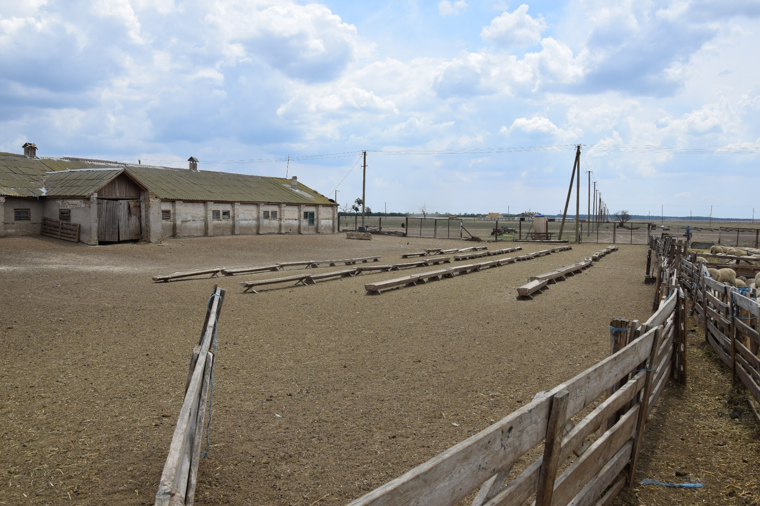
ДПДГ “Асканійське” с. Тавричанка Каховського району

Slide 5
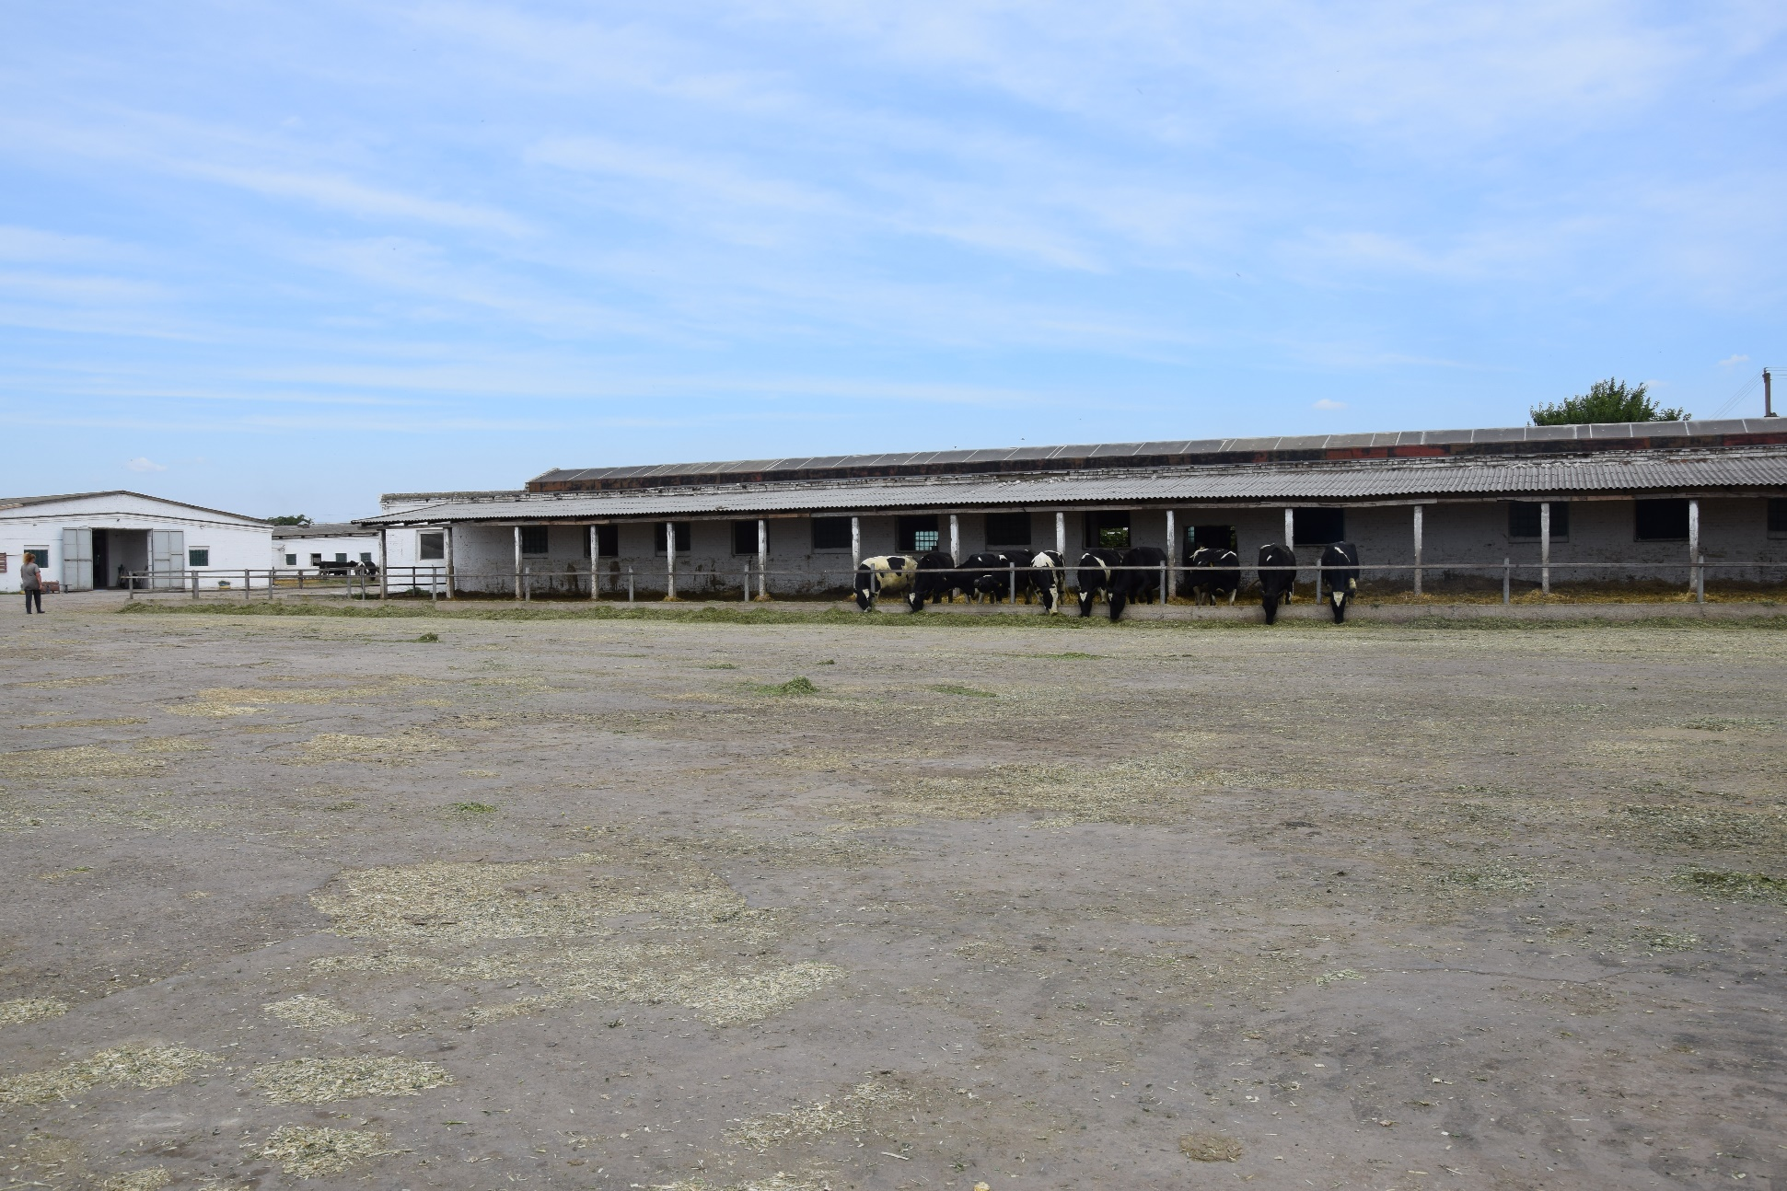
ДПДГ “Асканійське” с. Тавричанка Каховського району

Slide 6
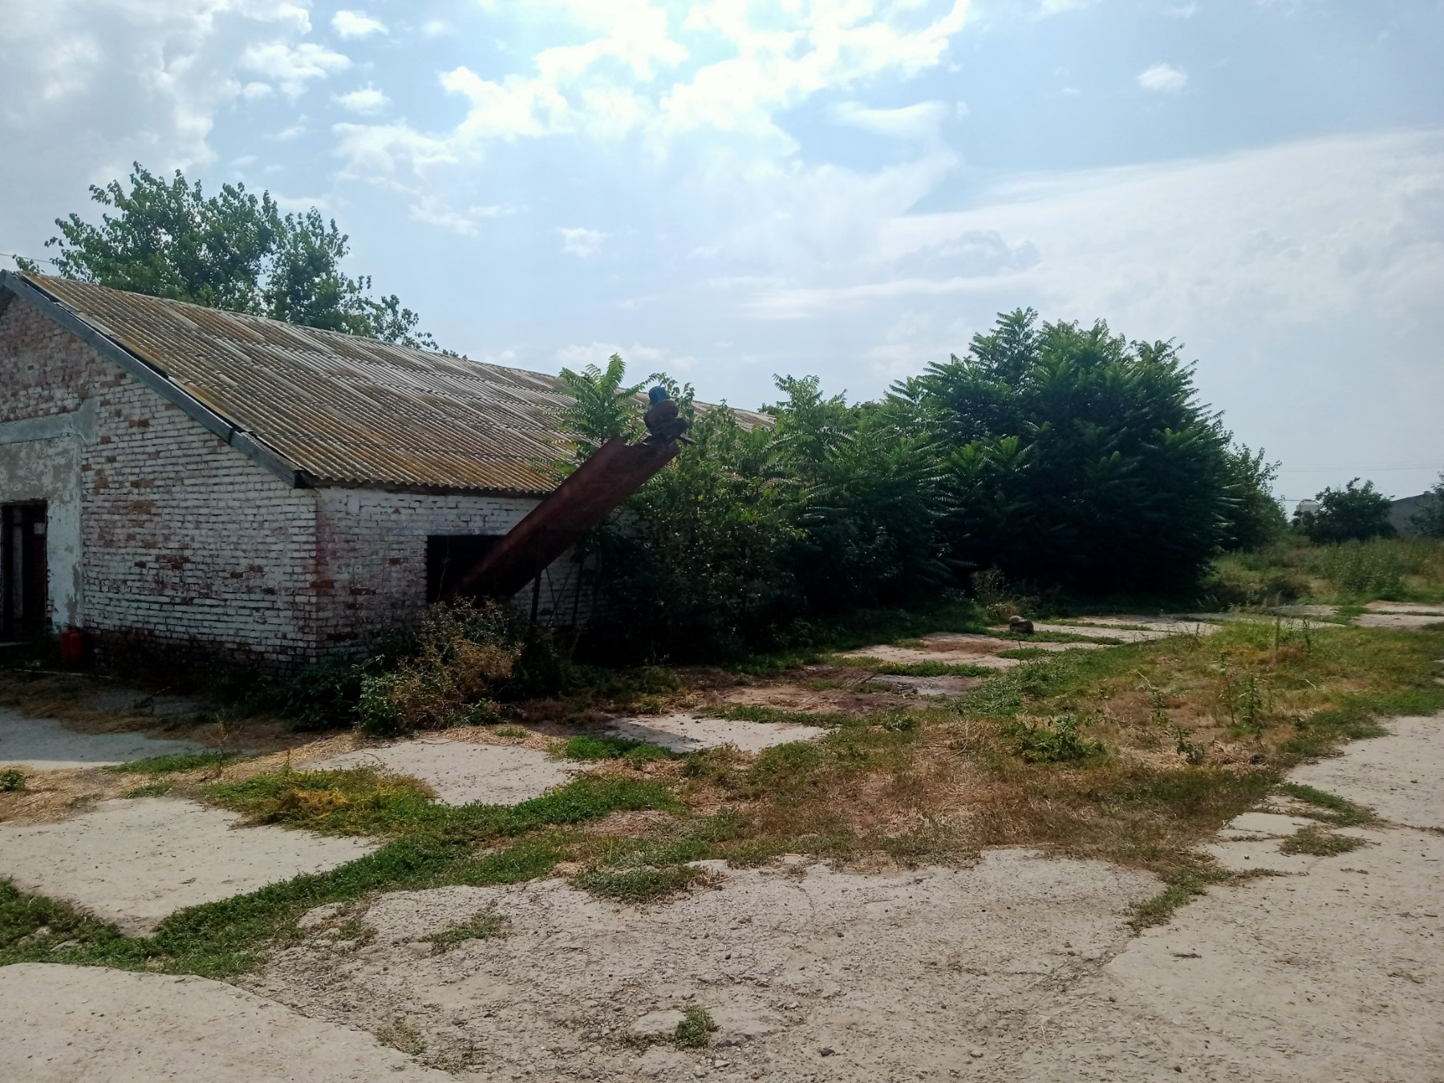
Приміщення для утримання свиней с. Калинівка Каховського району Херсонської обл. 2020р (Фрідом Фарм)

Slide 7
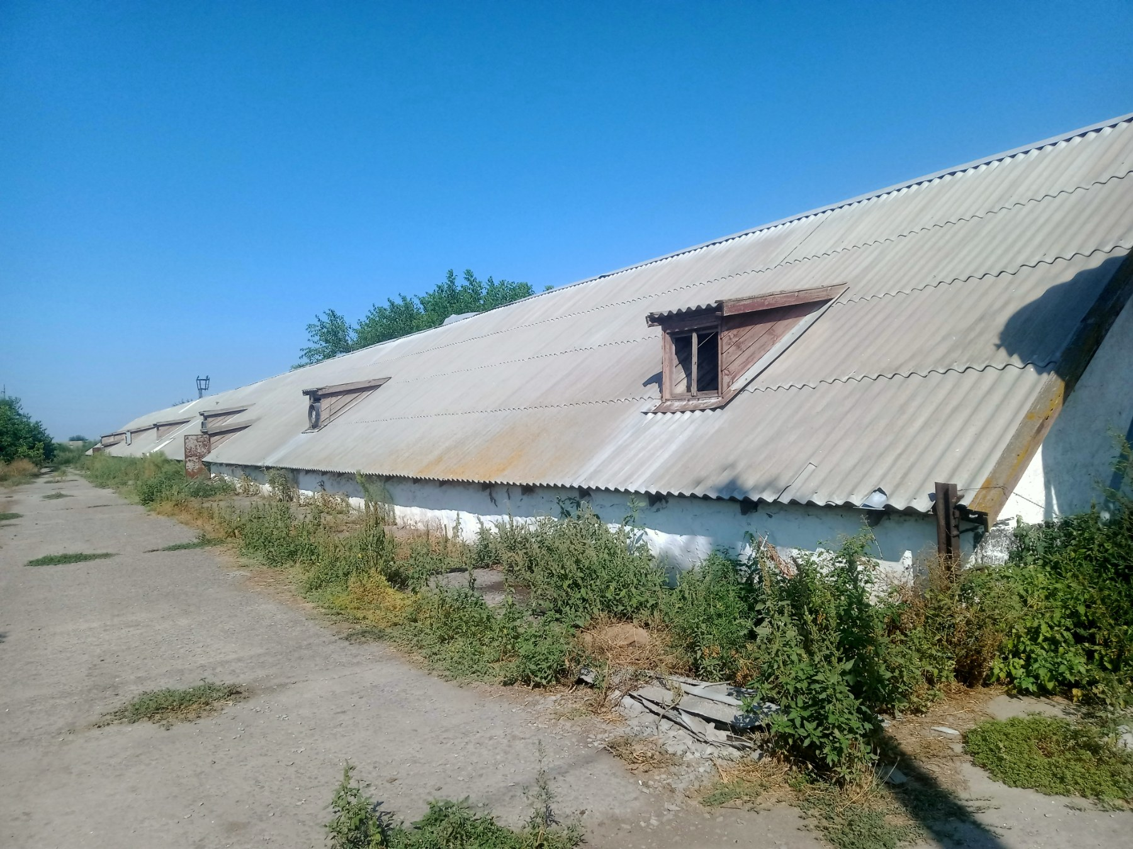
Приміщення для утримання свиней с. Калинівка Каховського району Херсонської обл. 2020р (Фрідом Фарм)

Slide 8
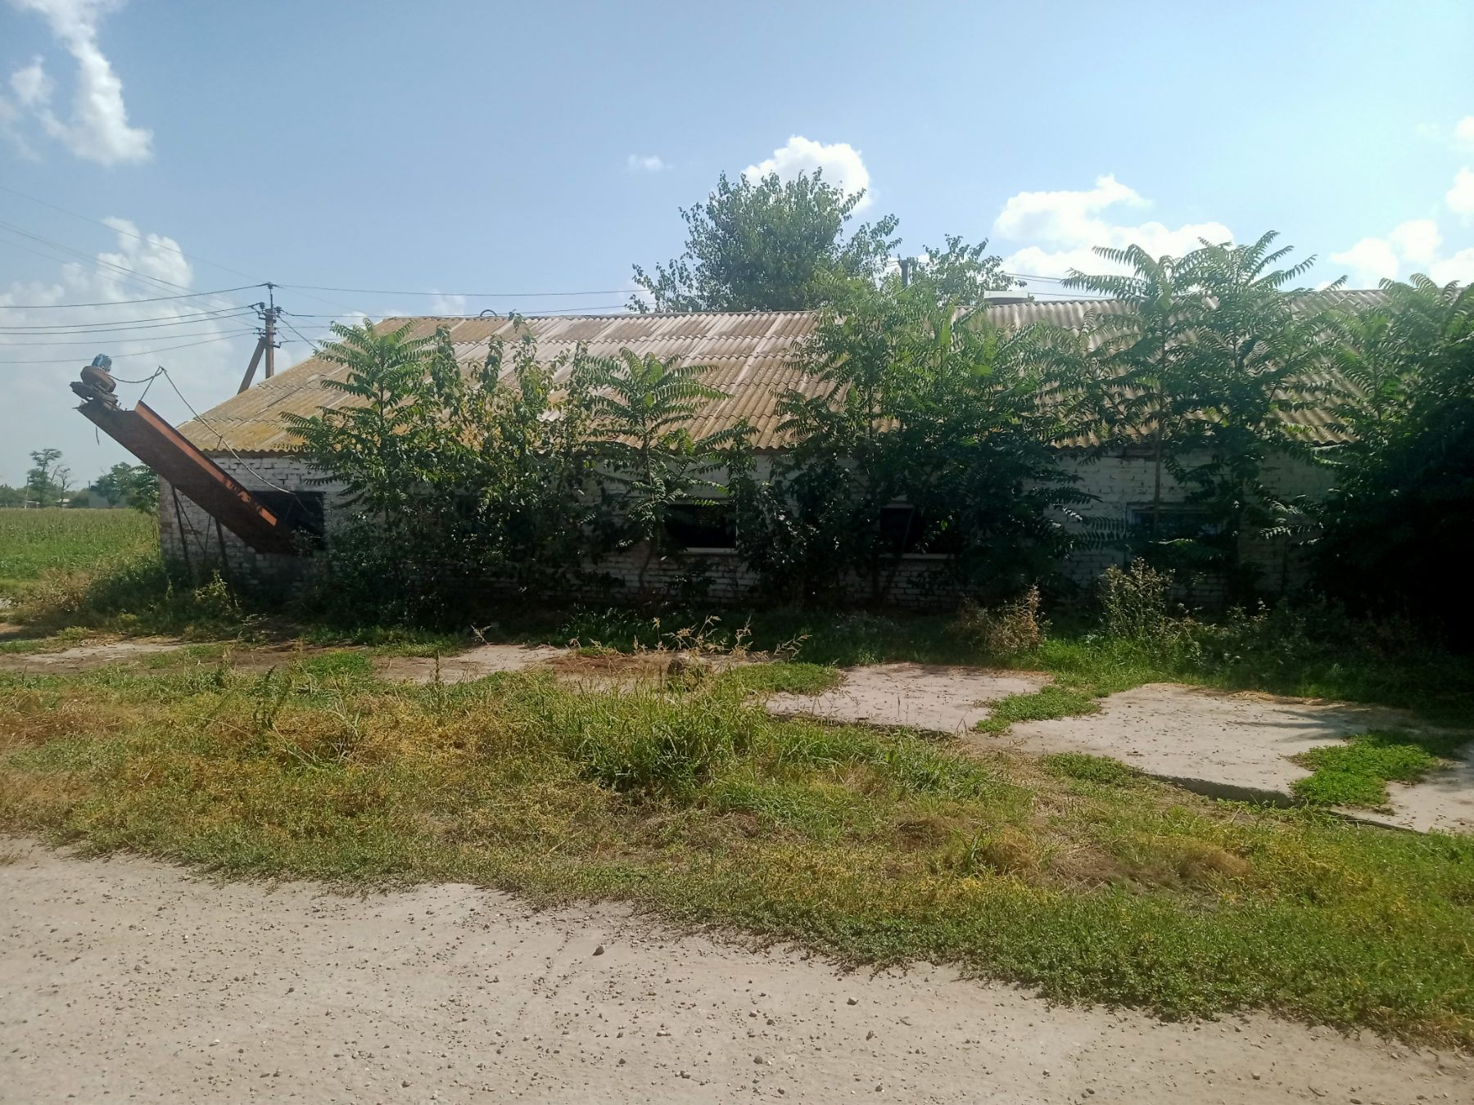
Приміщення для утримання свиней с. Калинівка Каховського району Херсонської обл. 2020р (Фрідом Фарм)

Slide 9
Об’єкт дослідження.
Корови української чорно - рябої молочної породи;
Предмет дослідження.
Оцінка мікрокліматичних показників та умов погоди які вливають на добробут та продуктивність корів української чорно-рябої молочної породи
Наукова новизна одержаних результатів.
До недавнього часу зелені насадження на території тваринницьких підприємств не розглядалися у якості ефективного способу запобігання тепловому стресу у тварин. Цей спосіб у перше був запропонований та запатентований (Патент № 136492 A01K 1/00 u201901318 11.02.2019 27.08.2019, бюл. № 16 Державний Вищий Навчальний Заклад «Херсонський Державний Аграрний Університет») нашими вченими Результати проведених досліджень впливу погодних і мікрокліматичних умов на корів української чорно-рябої молочної породи є підставою для застосування зелених насаджень у якості ефективного способу запобігання теплового стресу у корів української чорно-рябої молочної породи та поліпшення екологічної ситуації навколо тваринницької ферми.

Slide 10
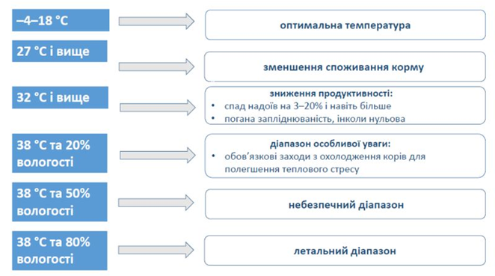
Окрім температури потрібно враховувати одночасно відносну вологість повітря, Щоб ефективно протидіяти тепловому стресу, варто орієнтуватись на індекс ТНІ, визначені температурні режими і реакцію тварин на них.

Slide 11
Наступні індикатори є сигналами тривоги, знаками, що говорять про надзвичайну навантаженність на організм корів. Тут, без будь-яких претензій на достовірність в цілому, наводиться класифікація індикаторів під THI-індекс температури і вологості. Однак слід враховувати, що одного окремого індикатора недостатньо для того, щоб говорити про присвоєння конкретного статусу теплового стресу.
Легкий тепловий стрес у корів (THI > 68):
• тварини лежать важко дихають, підвищена частота дихання ( > 80 вдихів / хвилину);
• тварини менше лежать, стоять довше, переважно на протягах, наприклад, біля відкритих воріт і біля поїлок;
• температура тіла підвищується (ректальна температура > 39 ° С);
• відбувається зниження надою в одиничних випадках;
Помірний тепловий стрес у корів (THI > 72):
• тварини пихтять з витягнутою шиєю і відкритим ротом;
• споживання корму помітно знижується (10-25%);
• виробляється більше слини - > слина на морді;
• виділення поту на боках і спині;
• кількість сечі знижується, сеча більш концентрована;
• десь через три дня знижуються надої;
• знижується кількість тварин в охоті, її прояви ускладняються, дуже рідкісні випадки яскравих проявів.
Сильний тепловий стрес у корів (THI > 80):
• погане самопочуття тварин в цілому;
THI > 90: найнебезпечніша ситуація - > можливі смертельні випадки

Slide 12
Рис. 1. Індекс температури і вологості ТНІ на вигульному майданчику

Slide 13
Рис. 2. Індекс температури і вологості ТНІ під навісами вигульного майданчику

Slide 14
Рис. 3. Індекс температури і вологості ТНІ у корівнику

Slide 15
Рис. 4. Індекс температури і вологості ТНІ у тіні дерев на території ферми

Slide 16
Рис. 5. Порівняльний графік молочної продуктивності з індексом температури і вологості на вигульному майданчику за липень місяць

Slide 17
Результати наших досліджень показали що запровадивши новий спосіб запобігання тепловому стресу у корів господарство зможе отримувати запланований обсяг продукції.
За нашими розрахунками на протязі липня місяця ми могли б отримати 1600 грн. додаткової продукції у грошовому еквіваленті на десять голів високопродуктивних корів.
Виходячи із отриманих даних ми можемо зробити висновок що тепловий стрес суттєво впливає на молочну продуктивність корів і якщо не вживати заходів щодо запобігання тепловому стресу або його пом’якшення то на протязі жаркого періоду літньої пори року підприємство буде нести великі економічні втрати.
Даний спосіб покращує мікроклімат на території тваринницьких підприємств, зменшує негативний вплив виробництва тваринницької продукції на навколишнє середовище, підвищує резистентність організму тварин до захворювань пов’язаних із груповим утриманням, збільшує продуктивність тварин за рахунок уникнення наслідків теплового стресу і покращення обмінних процесів в організмі тварин. Зменшує енергозатратність виробництва продукції тваринництва..

Slide 18
Наші пропозиції
Згідно синоптичних прогнозів складати графік перебування тварин у приміщенні або на вигульних майданчиках для запобігання теплового стресу.
Для примусової вентиляції розмістити повільні вентилятори діаметром 1,2-1,5 м в ряд, паралельно кормової осі, над кормовим проходом і лежаками, в зоні очікування перед доїльними залом, з нахилом 10-15°, 2,7 м над проходом і включати їх, коли температура досягає 18-20 °С.
На ділянках, вільних від забудови, що не мають твердого покриття, а також по всьому периметру ферми, слід передбачати озеленення.
Зелені насадження, виконуючи функції біологічних фільтрів, повинні займати не менш 50% території ферми, ми пропонуємо поступово збільшувати кількість зелених насаджень до запропонованої норми.
Задача запропонованого способу полягає у зниженні високих температур і створенні оптимального мікроклімату на території тваринницьких підприємств.
Проведені дослідження дають можливість стверджувати що зниження температури повітря на території тваринницьких підприємств за рахунок збільшення площі зелених насаджень є дієвим способом запобігання тепловому стресу у тварин.

Slide 19
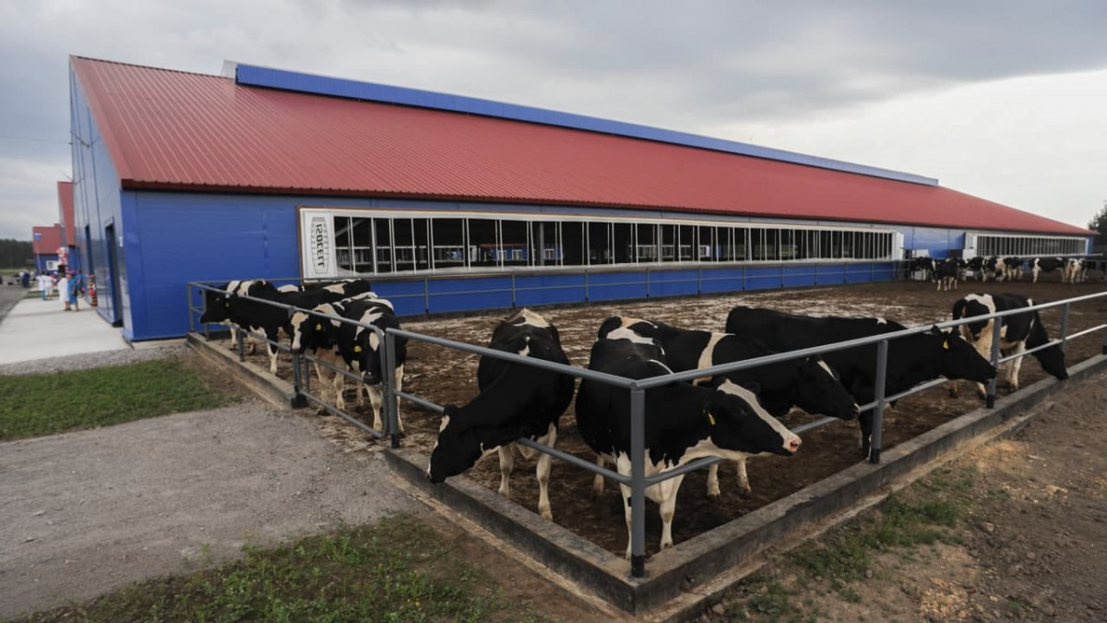
Рис. 6. Вигульний майданчик для корів

Slide 20
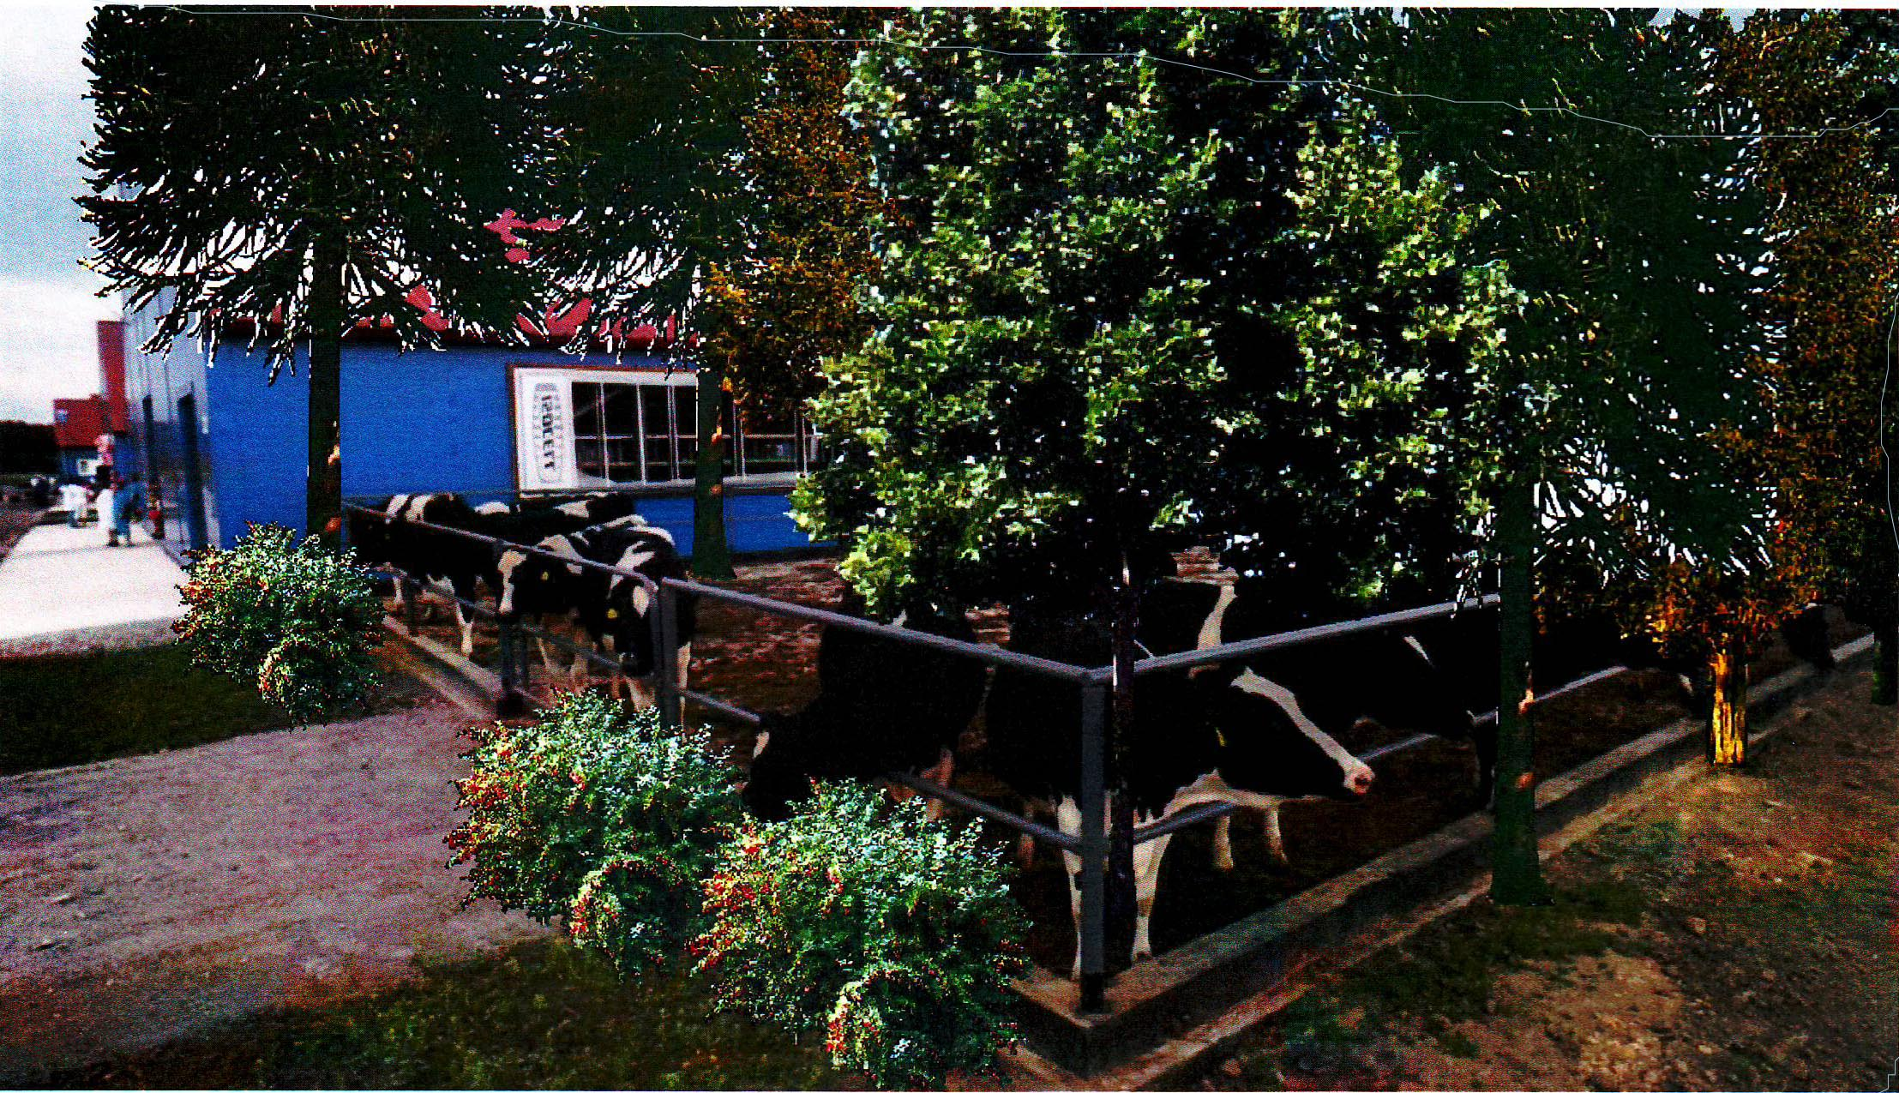
Рис. 6. Приклад озеленення вигульного майданчику для корів

Slide 21
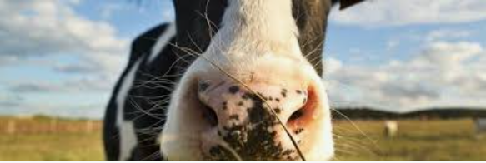
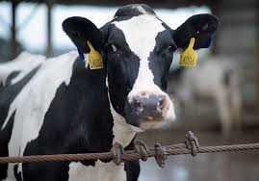
Дякую за увагу!

